Slide 1
Машины для химической защиты растений
Химические способы защиты растений.
Опрыскиватели.
Опыливатели.
Протравливатель семян.

Slide 2
Опрыскиватель полевой штанговый ОПШ-05

Slide 3
Тип | полуприцепной
Производительность за час основного времени, га | 36—54
Рабочая скорость, км/час | 18—50
Транспортная скорость, км/час, не более | 35
Удельный расход топлива за сменное время работы, кг/га | 0,2
Вместимость основных ёмкостей, л | 1200
Максимальная грузоподъёмность,кг не более | 1000
Размер колеи, мм | 2150
Высота установки сопла распылителя относительно опорной поверхности опрыскивателя, мм, — верхнее положение — нижнее положение | 1350—1450 650—750
Диапазон расхода рабочей жидкости (нормы внесения), л/га | 30—300
Отклонение фактической нормы внесения на гектар от заданной, % не более | +10
Рабочая ширина захвата, м | 20
Масса (конструктивная), кг, не более — агрегата в целом (опрыскиватель с энергосредством) — собственно опрыскивателя | 1500 450

Slide 4
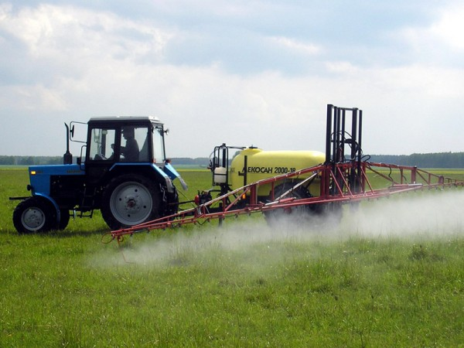

Slide 5
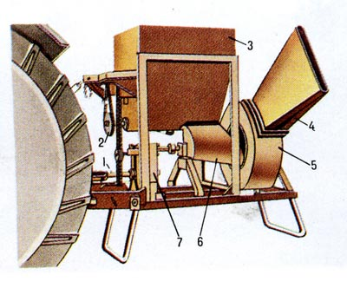
Опыливатель ОШУ-50А

Slide 6
ОПЫЛИВАТЕЛЬ, машина для обработки растений порошкообразными пестицидами. Различают опыливатели: авиационные (на самолётах и вертолётах), тракторные и ранцевые. В С\х-ве применяют в основном тракторный широкозахватный универсальный опыливатель ОШУ-50А и ранцевый вентиляторный опыливатель ОРВ-1.
При работе опыливателя ОШУ-50А (рис.)порошок из бункера 3 через отверстие в днище подаётся в жёлоб 6, из которого струя воздуха засасывает его в кожух вентилятора 5, где он перемешивается с воздухом лопастной крыльчаткой, и через распылитель 4 поток выносится на обрабатываемый объект. Подающий механизм в бункере состоит из ворошилки, шнека и протирочной крыльчатки. Все механизмы опыливателя приводятся от вала отбора мощности трактора 1 через редуктор 7 и цепную передачу 2. Расход пестицида регулируют изменением размеров выходного отверстия в днище с помощью заслонки. Применяют ОШУ-50А для обработки питомников, защитных лесных насаждений, плантаций лесных культур, садов, виноградников и др. с.-х. угодий. Производительность в насаждениях 5 га/ч, на полевых культурах и в питомниках 25 га/ч.

Slide 7
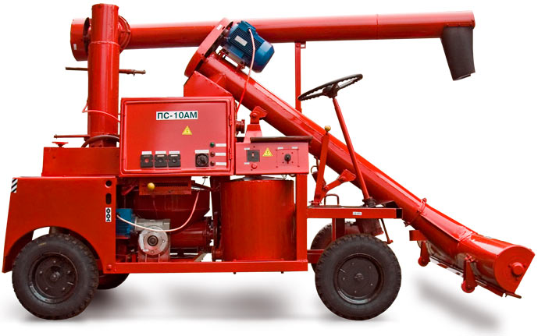

Slide 8
Технические данные ПС-10АМ:
Ширина захвата подборщика, мм 2090
Производительность, т/час 22
Время загрузки ЗИЛ-130, мин 15
Ёмкость бака, л 200
Расход суспензии, л/мин 0,5 - 3,5
Масса машины, кг 800
Габариты транспортные, мм 2999 х 2090 х 2000
Наработка на отказ, не менее, ч 70 Коэффициент готовности 0,97

Slide 9
Протравливатель семян состоит из следующих сборочных единиц:
шнек промежуточный, коробка передач, бункер, устройство загрузочное 1, устройство загрузочное 2, привод шнеков, шнек выгрузной, шасси, привод дисков, бак, механизм рулевой, дозатор, мост ведущий, мост, камера, датчик, вал промежуточный.
Сборочные единицы смонтированы на раме, установленной на четырех пневматических колесах.

Slide 10
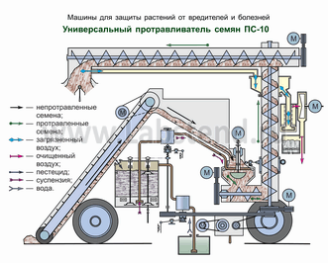

Slide 11
